Slide 1
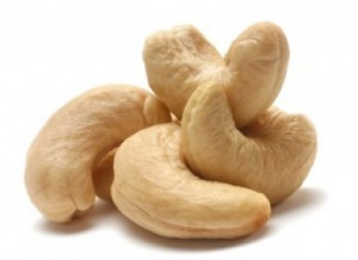
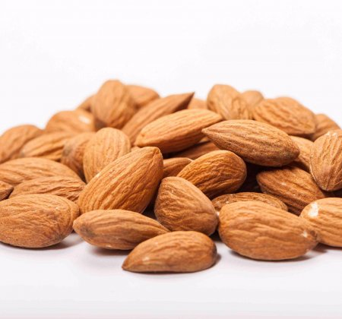
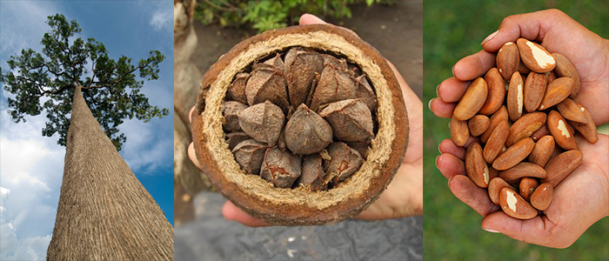
OREŠČKI
Jan, Anja, Hana
8.b

Slide 2
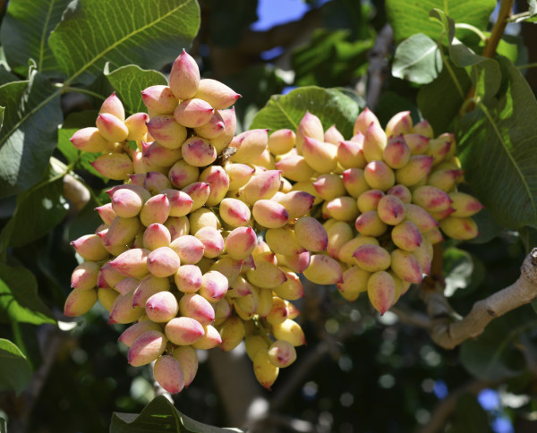
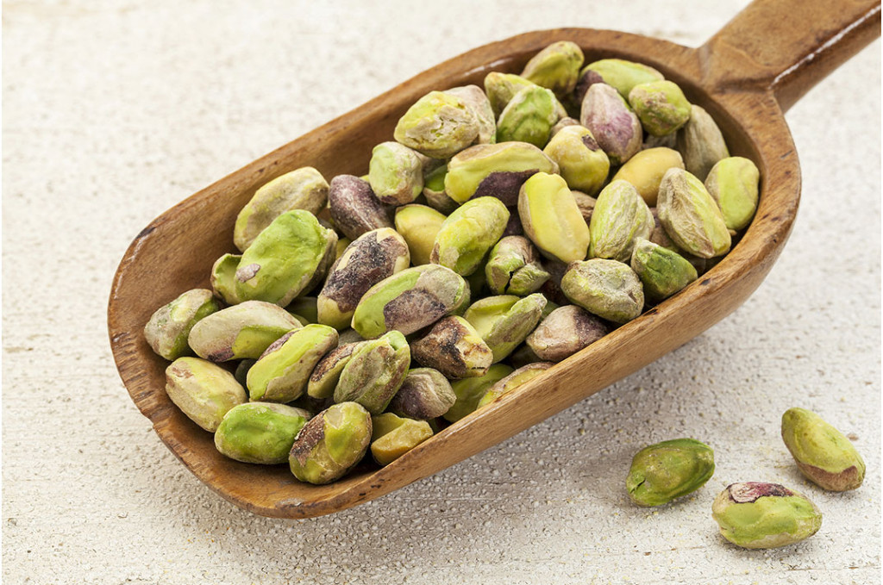
Drevesa pistacij nekateri primerjajo s figovimi. Podobno so razvejana, visoka največ do 10 metrov in trdoživa, rastejo počasi in doživijo tudi več kot tristo let. Spomladi na vejah nastanejo grozdasti cvetovi, ki se na ženskih drevesih oplodijo, če v bližini raste drevo z moškimi cvetovi.

Slide 3
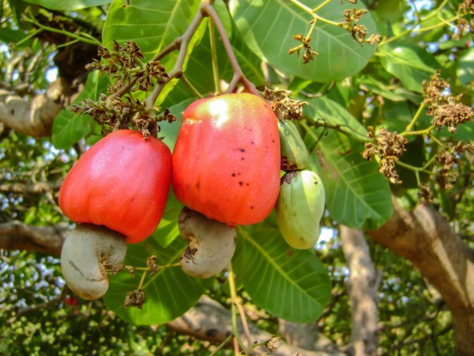
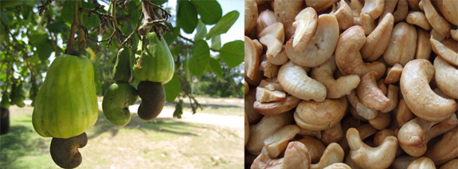
Indijski orešček ali akažu je plod drevesa mahagonovec, ki v višino zraste do dvanajst metrov. Na njem se iz cveta razvije koščičast plod, ki je kot nekakšen privesek 'prilepljen' na odebeljen nepravi plod, ki po videzu močno spominja na jabolko. Zanimivo je, da niso užitni samo oreščki, ki se nahajajo znotraj koščičastega plodu, temveč tudi nepravi plod, ki ima zelo prijeten okus in vonj.

Slide 4
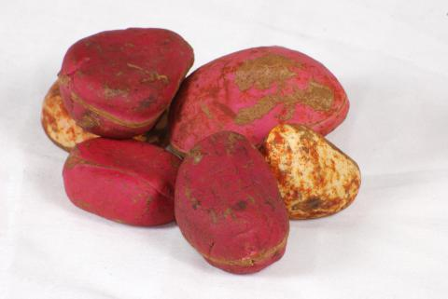
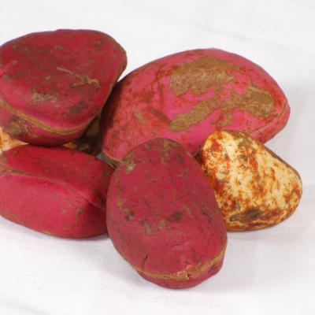
Kola ima grenak okus, zato poleg oreščkov uživalci kupijo še žvečilni gumi, nekateri tudi košček ingverja. Na stojnici prodaja tudi vročo energetsko pijačo. Pripravi jo iz sokov kole in kata, doda pasterizirano mleko, sladkor in ingver. Kozarec stane 14 centov.

Slide 5
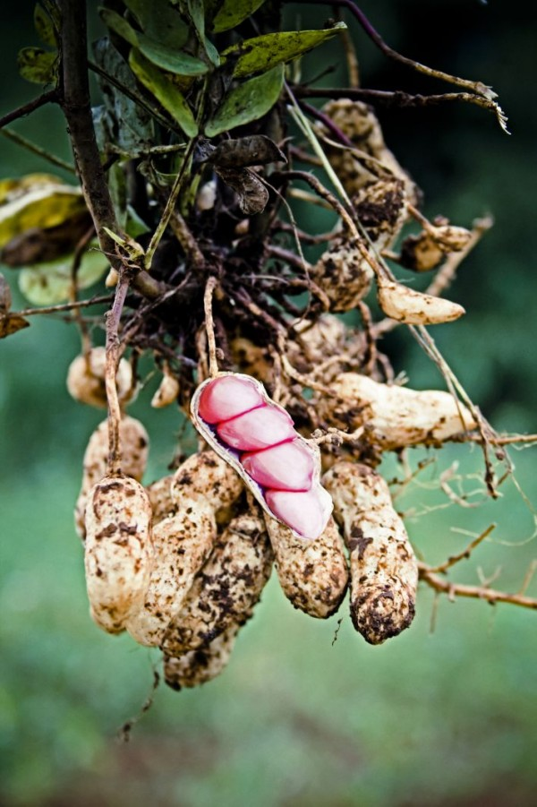
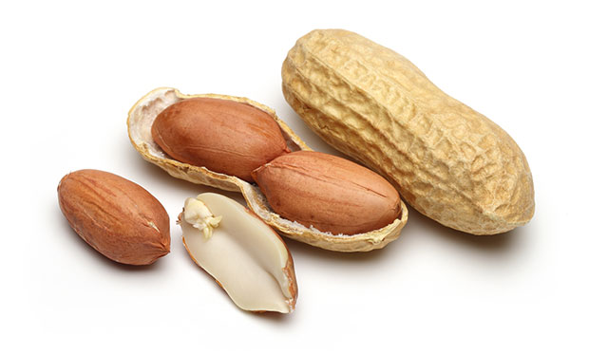
Arašid je nežna enoletnica, ki jo poznamo tudi po imenu kikiriki ali zemeljski orešček. Iz oplojenega cveta požene dolg poganjek in se zarije v tla, kjer se iz nezrelega ploda razvijejo stroki, ki vsebujejo številna semena.

Slide 6
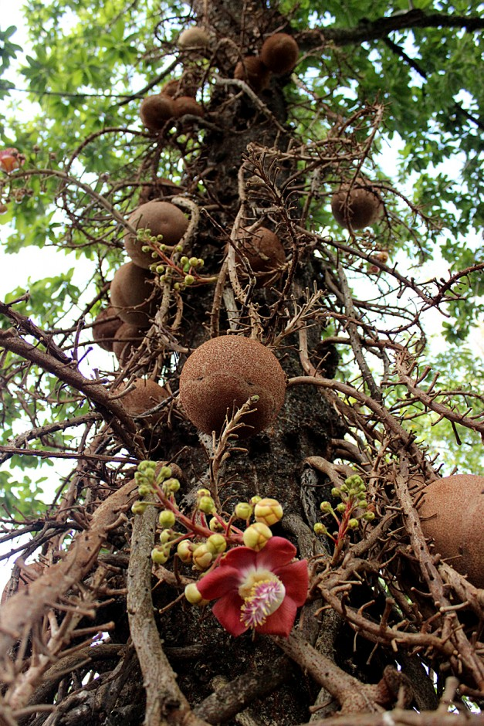
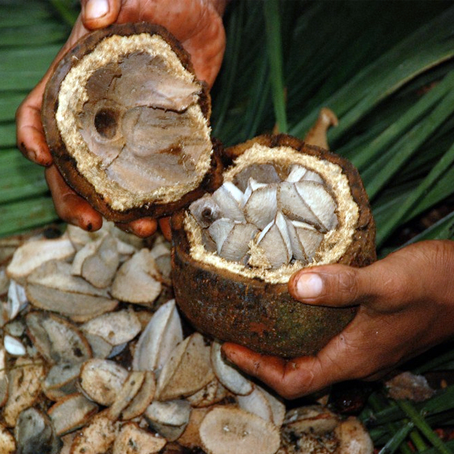
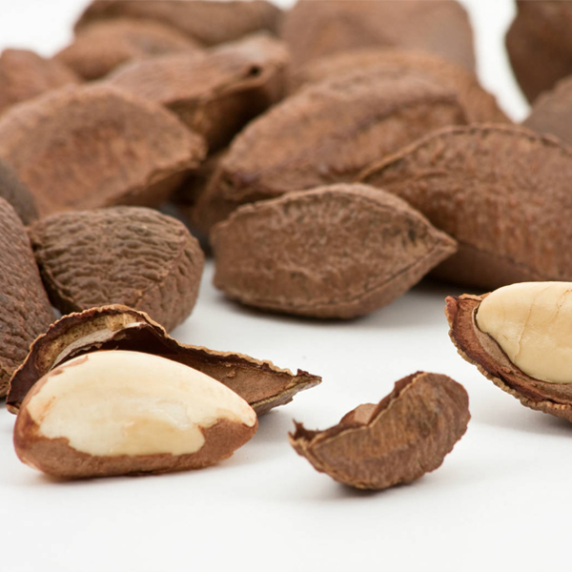
Plodovi drevesa so podobni kokosu in tehtajo okrog 2kg. Rastejo okrog debla drevesa in visijo iz „trte“. Da se dobi brazilski orešček v takšni obliki kot ga mi kupujemo, je najprej potrebno razbiti trdno lupino sadeža. V notranjosti tega ogromnega sadeža, pa najdemo ogromno manjših oreščkov (8-24), ki so razporejeni kot semena. Preden pa je brazilski orešček pripravljen za uživanje, pa je še potrebno odstraniti trikotno membrano, ki ni primerna za uživanje. V primerjavi z ostalimi oreščki, štejemo Brazilske oreščke med semena in ne oreščke.

Slide 7
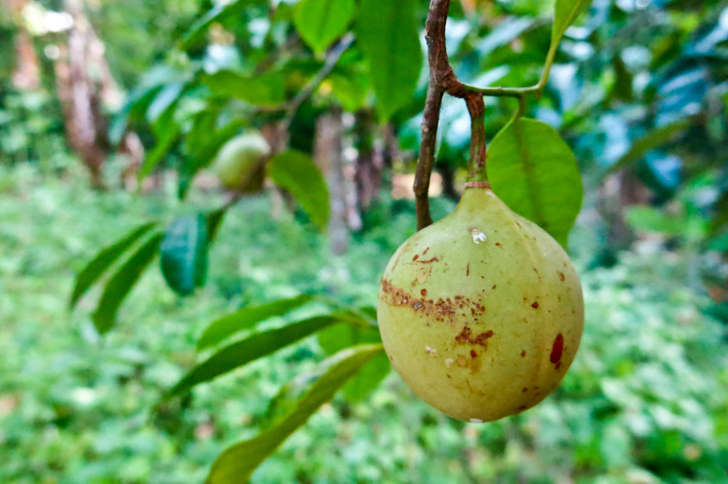
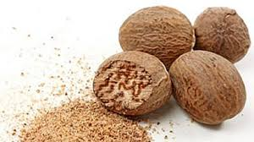
Muškatni orešček raste na zimzelenem muškatovem orehu in pravzaprav sploh ni orešček, temveč jedrce breskvi podobnega sadeža. Ti sadeži so rumene do rdeče barve. Med njimi in jedrcem je škrlatno rdeči muškatni cvet. Ko se ta cvet posuši, postane rumen kot jantar in trd, potem pa ga olupijo in prodajajo posebej kot posebno začimbo, ki je bolj mila in mehka od muškatnega oreščka.

Slide 8
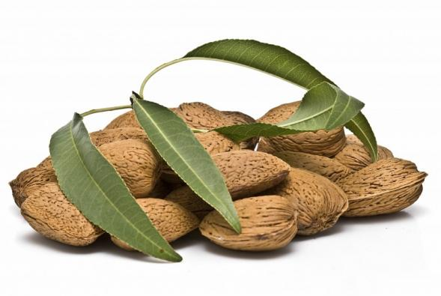
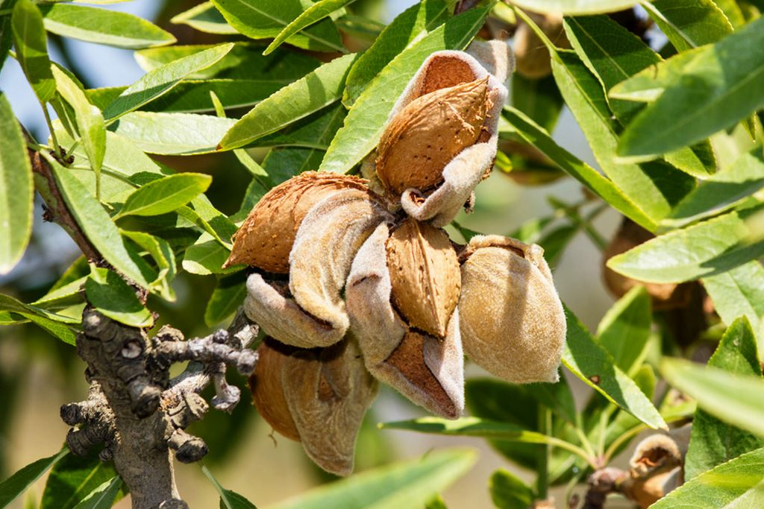
Mandelj, koščičast sadež s čvrsto skorjo in užitnim semenom, je v Evropi izredno popularen že vse od 16. stoletja, tako v kulinarične kot zdravilne namene, saj blaži bolečine, črevesne krče in vnetje poprsnice. Ajurveda in vzhodna medicina olje pogosto uporablja kot pripomoček pri zdravljenju obolenj mehurja, prsi, ust, maternice in vranice ter pri zniževanju holesterola.

Slide 9
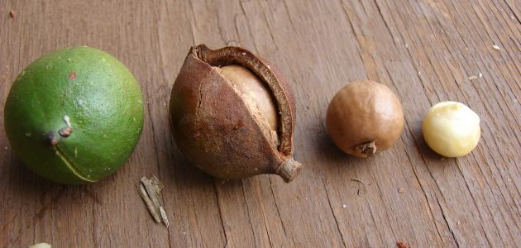
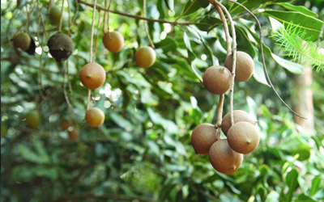
Makadamije so za marsikoga nepoznani oreščki, a so izredno okusni. Izvirajo iz Avstralije in so plodovi ogromnih dreves, ki lahko v višino zrasejo tudi do 20 metrov. Vsebujejo veliko zdravju koristnih snovi in spadajo med najdražje, a tudi najokusnejše oreške na svetu.

Slide 10
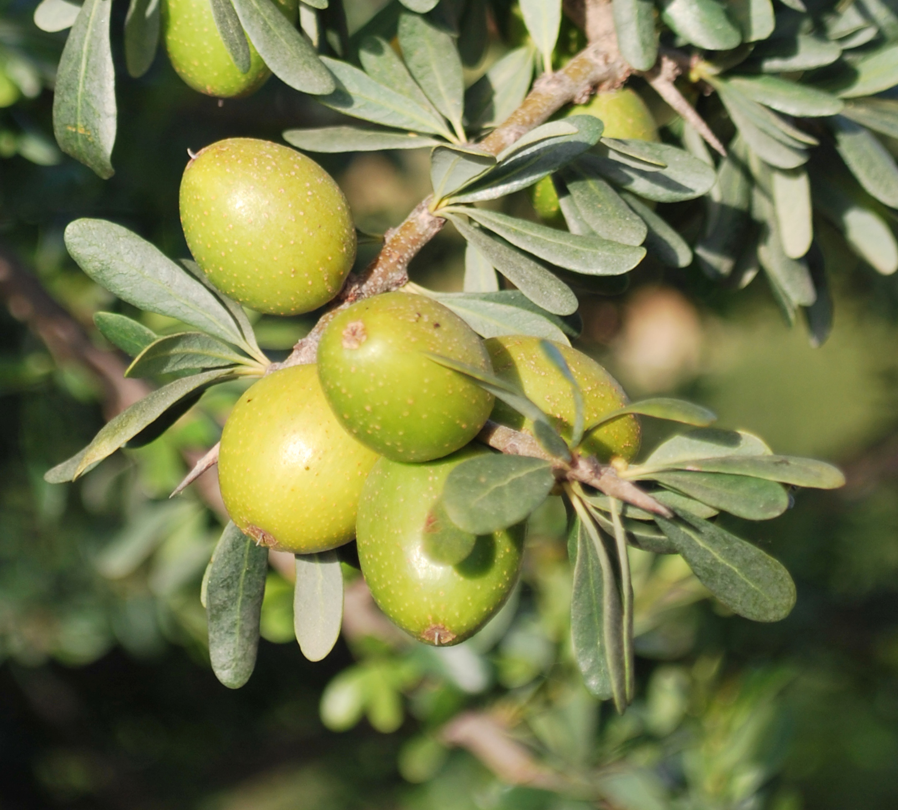
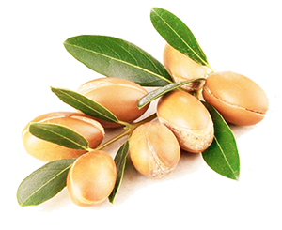
Sadeži aragamie so 2–4 cm dolgi in 1,5–3 cm široki z debelo, grenko lupino, ki obkroža lepo dišečo sredico, ki pa je neprijetnega okusa. V njej je zelo trd oreh, ki vsebuje od enega do treh majhnih, z oljem bogatih semen. Več kot leto je potrebno, da sadež dozori.

